Slide 1

Інфекції сечової системи у дітей

Slide 2
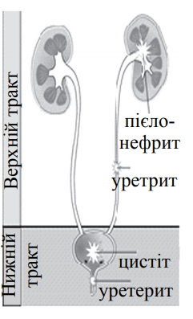
Інфекції сечової системи (ІСС)
− мікробнозапальне ураження органів сечових шляхів без уточнення топічного рівня ураження

Slide 3
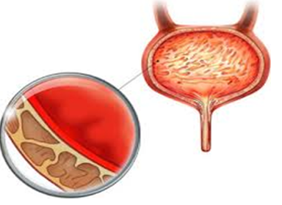
Цистит
– гостре ураження слизової оболонки сечового міхура, яке супроводжується порушенням функції накопичення та випорожнення

Slide 4
Пієлонефрит (ПН)
- неспецифічне мікробне запалення нирки з переважним вогнищевим ушкодженням тубулоінтерстиційної тканини, чашечок та миски

Slide 5
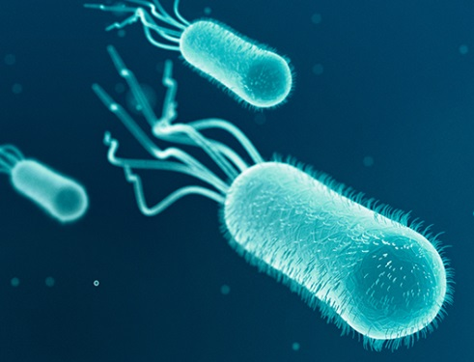
Этіологія
Найбільш поширеними збудникамии ІСС є представники кишкової флори, насамперед Escherichia coli, що становить у дітей від 80 до 90 %. Інші ймовірні організми — Enterobacter aerogenes, Klebsiella pneumoniae, Proteus mirabilis, Pseudomonas aeruginosa, Enterococcus spp.
У дітей з аномаліями СС і порушенням функції імунної системи етіологічну роль відіграють золотистий стафілокок, епідермальний стафілокок, гемофільна паличка, пневмокок, стрептококи групи В. Рідкісні бактеріальні причини ІСС включають Mycobacterium tuberculosis і Streptococcus pneumoniae.
Віруси, зокрема аденовіруси, ентеровіруси, вірус Коксакі, також можуть стати причиною ІСС. Супутня вірусна інфекція зазвичай обмежується нижніми відділами СС. У зв’язку з цим відомо, що аденовіруси викликають геморагічний цистит.
Грибки (наприклад, Candida spp., Cryptococcus neoformans) є рідкісними причинами ІСС і зустрічаються головним чином у дітей з постійним сечовим катетером, аномаліями СС, тривалим застосуванням антибіотика широкого спектра дії або при імунодефіцитних станах.

Slide 6
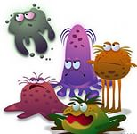
Шляхи проникнення інфекції
висхідний
гематогенний
лімфогенний

Slide 7
Класифікація пієлонефриту
Кліні-чна форма | Характер процессу | Активність | Стан функції нирок
Необструктивний (виникає в незмінених до того нирках і сечових шляхах) Обструктивний (на тлі попередньо змінених нирок або сечових шляхів) | Гострий Хронічний: -хвилеподібний (характерні періоди загострення з маніфестними клінічними симптомами) латентний (характеризується тільки сечовим синдромом різного ступеню виразності) | Активна стадія (І, ІІ, III ступінь) Часткова клініко-лабораторна ремісія (період захворювання, в якому відсутні клінічні прояви, але зберігається сечовий синдром) Повна клініко- лабораторна ремісія (відсутні як клінічні, так і лабораторні ознаки ) | Без порушення функції нирок 3 порушенням функції нирок Хронічна хвороба нирок

Slide 8
Стан
уродинаміки
Первинний
пієлонефрит
(без порушень
уродинаміки)
Вторинний
пієлонефрит
(з уродинамічними
порушеннями)
Обструктивний
тип
Необструктивний
тип
Функціональна
обструкція
Органічна
обструкція
Дисметаболічні
нефропатії
Іммунодефіцити
Дизэмбріогенез

Slide 9
ХАРАКТЕР ОБСТРУКЦІЇ СЕЧОВИХ ШЛЯХІВ
Функціональна обструкція | Органічна обструкція
Нейрогенні розлади сечовипускання | Аномалії сечової системи
Міхурово-сечовідний рефлюкс (МСР) | Внутрішньоміхурові обструкції
Вродженні нейром'язові дефекти мисочково-сечовідного сполучення, сечоводів та сечового міхура | Травми Стиснення пухлинами, конкрементами

Slide 10
Критерії активності ПН
Ознака | Ступінь активності
 | I | II | III
Температура тіла | Нормальна чи субфебрільна | < 38,5 | > 38,5
Симптоми інтоксикації | відсутні або незначні | помірно виразні | значно виразні
Лейкоцитоз | < 10 | 11-14 | > 15
ШОЕ | < 15 | 16 - 24 | > 25
С-реактивний білок | немає/+ | ++ | +++/++++

Slide 11
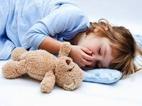
Інтоксикаційний синдром (неспецифічний)
підвищення температури тіла , озноб
блідість, ціаноз
тахікардія
головний біль
міалгії
артралгії
нудота, блювота
інші прояви

Slide 12
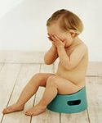
Дизурічний синдром
Найбільш характерні: Дизурія (хворобливе сечовипусканя) Поллакіурія (почастішання сечовипускань) Можливі: Поліурія (збільшення добового діурезу) Ніктурія (переваження нічного діурезу) Імперативне сечовипускання (відчуття необхідності негайного сечовипускання)

Slide 13
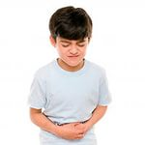
Больовий синдром
Біль у животі (переважно у дітей молодшого віку ) та попереку
Напруга у реброво- хребетному куті
Позитивний симптом
« Пастернацького»

Slide 14
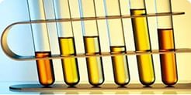
Сечовий синдром
Питома вага - знижена ( < 1,017 )
Протеїнурія - незначна
Лейкоцитурія - значна
Гематурія - мікрогематурія
Циліндрурія - можливі всі види , характерні лейкоцитарні , епітеліальні
Епітелій - плоский і можливо нирковий
Бактеріурія

Slide 15
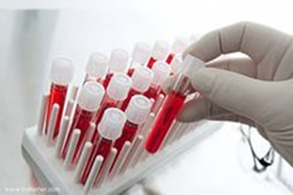
Лабораторна діагностика ІСС
Обов'язкові
Загальний аналіз крові
Б\х аналіз крові
Загальний аналіз сечі
Аналіз сечі за Нечипоренком
Аналіз сечі за Зимницьким
Бактеріологічне дослідження сечі
Мазок з піхви (для дівчаток )

Slide 16
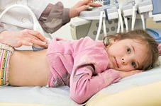
Інструментальна діагностика
УЗД сечової системи
екскреторна урографія
мікційна цистографія
КТ
МРТ
реносцінтіграфія
нефробіопсія

Slide 17

ЛІКУВАННЯ ПІЄЛОНЕФРИТУ
Режим: постільний ( в гострому періоді )
Дотримання режиму сечовипускань - не рідше 1 разу на 2-3 години
Дієта: №5 ( при збереженій функції нирок); №7 ( при порушенні функції нирок )
Використання молочно - кислих продуктів
Контрастні дієти
Водне навантаження з розрахунку (при збереженій функції нирок) – 25-50 мл/кг/добу

Slide 18
Лікування пієлонефриту
Препаратами першого ряду є:
цефалоспорини II та III генерації (цефуроксим, цефтріаксон (бажано з сульбактамом), цефотаксим, цефтазидим, цефоперазон, цефіксим).
«захищені пеніциліни» (амоксицилін/клавуланат, амоксицилін/ сульбактам).
Альтернативні препарати:
аміноглікозиди (нетроміцин, амікацин, гентаміцин, тобраміцин).
цефалоспорини IV покоління (цефпіром, цефепім, цефоксітин)

Slide 19
Посиндромна терапія
Дезінтоксикація (реосорбілакт, ксилат, ліпін)
При гіпертермії застосовуються жарознижуючі
При больовому синдромі призначаються антиспастичні препарати
Корекція дисбіозу шлунково- кишкового тракту: пробіотики ( лінекс , йогурт, біоспорин , біфі-форм, симбітер ) , пребіотики ( фруктоза, лактоза) , синбіотики (біфілакт - екстра )
Ренопротекція (інгібітори АПФ або блокатори рецепторів до ангіотензину ІІ (БРА) (еналаприл, лізиноприл, спіраприл, ірбесартан)

Slide 20
Профілактична терапія
Застосовується як амбулаторний етап лікування (після прийому терапевтичних доз антибактеріальних препаратів) дітям молодшого віку, що вже мали епізод пієлонефриту, за наявності ризику розвитку рубців, при інфікованій сечокам'яній хворобі, при ризику рецидивів ІСС, хронічних ІСС, за наявності вроджених вад сечовивідної системи, супутній урогенітальній інфекції, нейрогенному сечовому міхурі, цукровому діабеті, тривалій іммобілізації.
Препаратами вибору є фурамаг, фурагин, фурадонін або канефрон Н. Крім останнього, всі перелічені препарати використовують однократно на ніч в 1/3-1/4 від добової дози протягом 3-6 місяців кожний із загальною тривалістю прийому до 2 років.

